Slide 1
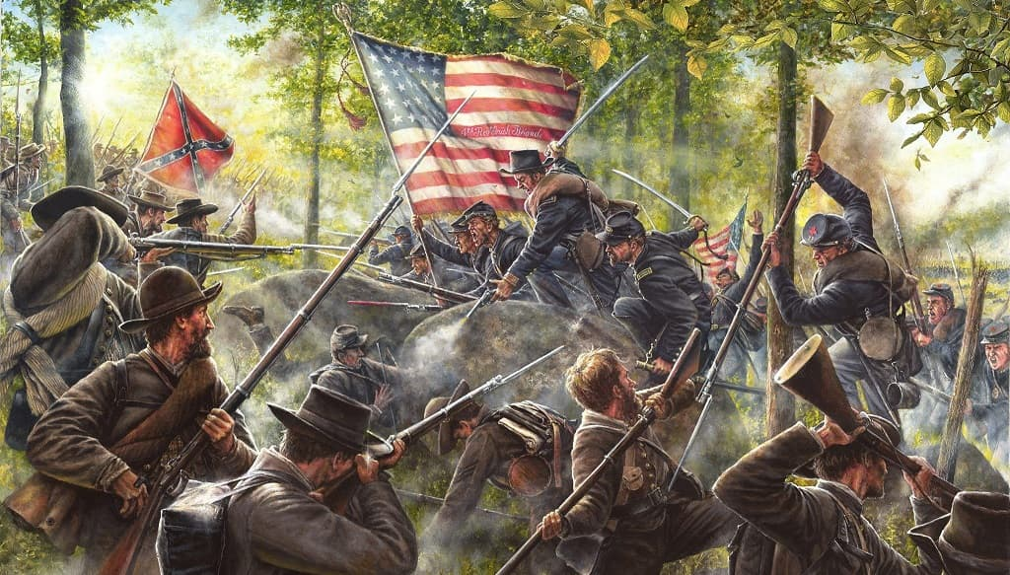
Гражданская война в США
история 9 класс

Slide 2
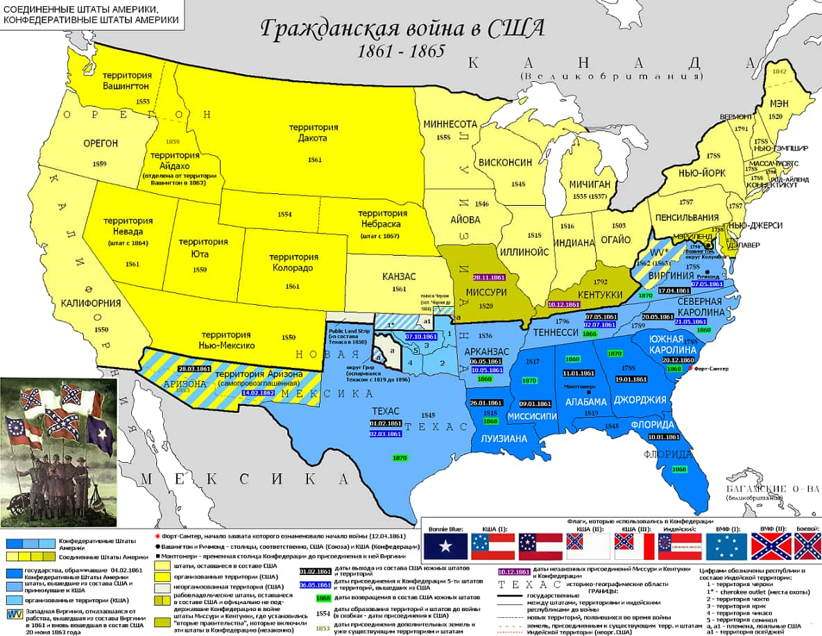
Война Севера и Юга
Гражданская война в США (1861-1865), называемая также Войной Севера и Юга, осталась в истории как самый масштабный и кровопролитный конфликт на американском континенте.

Slide 3
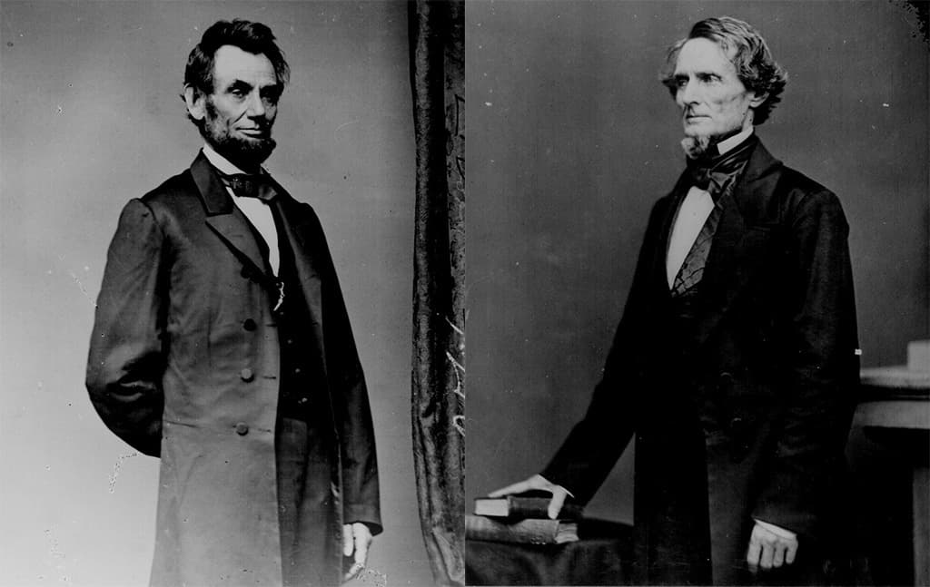
Раскол Америки
В 1860 году президентом Соединённых Штатов стал Авраам Линкольн. Он баллотировался от Республиканской партии, которая выступала за отмену рабства и поддержку внутреннего рынка страны. Приход к власти Линкольна спровоцировал Южные штаты на решительные действия.
20 декабря 1860 года Южная Каролина заявила о выходе из состава США. В течение нескольких месяцев к ней присоединились Северная Каролина, Миссисипи, Алабама, Джорджия, Луизиана, Теннесси, Аризона, Техас, Вирджиния, Арканзас и Флорида.
Эти штаты организовали новое государство — Конфедеративные Штаты Америки (КША) со столицей в Ричмонде. Они приняли новую конституцию и избрали президентом Джефферсона Дэвиса, объявившего, что в КША «рабство будет существовать вечно». Все предложения Линкольна обсудить ситуацию за столом переговоров были встречены отказом. Страна оказалась расколота надвое. Назревал вооружённый конфликт.

Slide 4
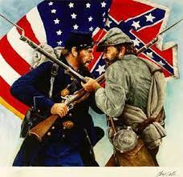
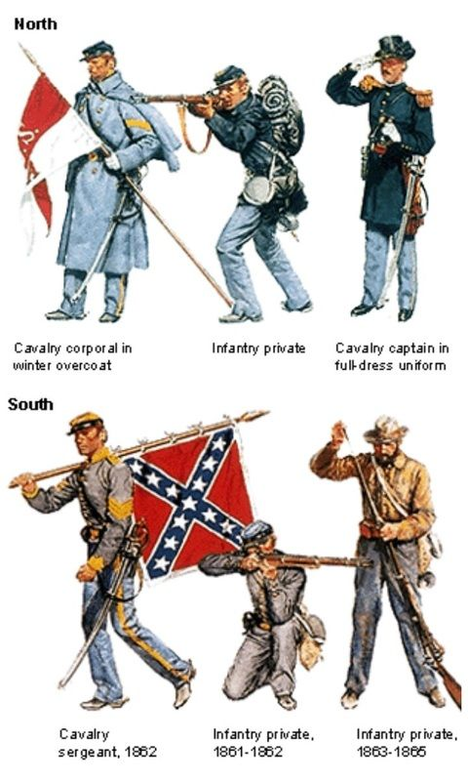
Соотношение сил
США сохранили контроль над 23 штатами, включая четыре рабовладельческих — Миссури, Кентукки, Делавэр и Мэриленд, за лояльность которых пришлось бороться с применением силы. Численность населения Северных штатов была значительно больше — 22 миллиона человек против 9,1 миллиона в Конфедерации (3,6 из которых были рабами). Кроме того, на стороне Севера была развитая промышленность и инфраструктура: 70% железных дорог приходилось на Северные штаты.

Slide 5
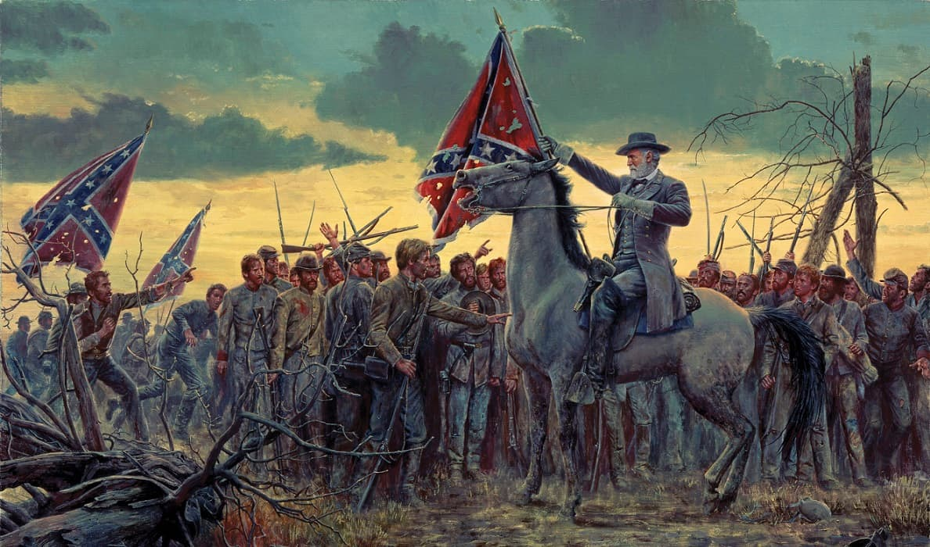
Первый этап войны (1861-1863)
Боевые действия начались 12 апреля 1861 года с захвата Конфедерацией форта Самтер в Южной Каролине. Его гарнизон остался верен федеральному правительству и отказался капитулировать, однако после 34-часового обстрела был вынужден сдаться.
В ответ Линкольн объявил Южные штаты мятежными и начал призыв добровольцев, а позже ввёл воинскую повинность. Аналогичные действия были предприняты и на Юге.

Slide 6
Первый этап войны (1861-1863
Первое крупное сражение произошло в Вирджинии. 18 июля армия Федерации перешла границу у реки Булл-Ран, но была разбита войсками Конфедерации. Плохо обученные солдаты Северян обратились в бегство. Если бы Южане стали преследовать их и двинулись на Вашингтон, история Америки могла сложиться иначе. Однако Конфедерация не ставила задачу покорить Север, потому армия Юга осталась на границе. К осени главнокомандующий федеральной армии Джордж Макклеллан собрал крупную армию для вторжения в Вирджинию, но тоже потерпел поражение.
Значительно успешнее для Северных штатов проходили действия на море. Большая часть военного флота осталась под контролем Федерации, поэтому Северянам удалось блокировать несколько крупных южных портов, лишив Конфедерацию поставок из Европы.
В 1862 году армия Севера добилась успеха на западе страны: ценой многих жизней удалось выбить Южан из Кентукки, занять штаты Теннесси и Миссури, а затем вторгнуться в северные районы Алабамы и Миссисипи.

Slide 8
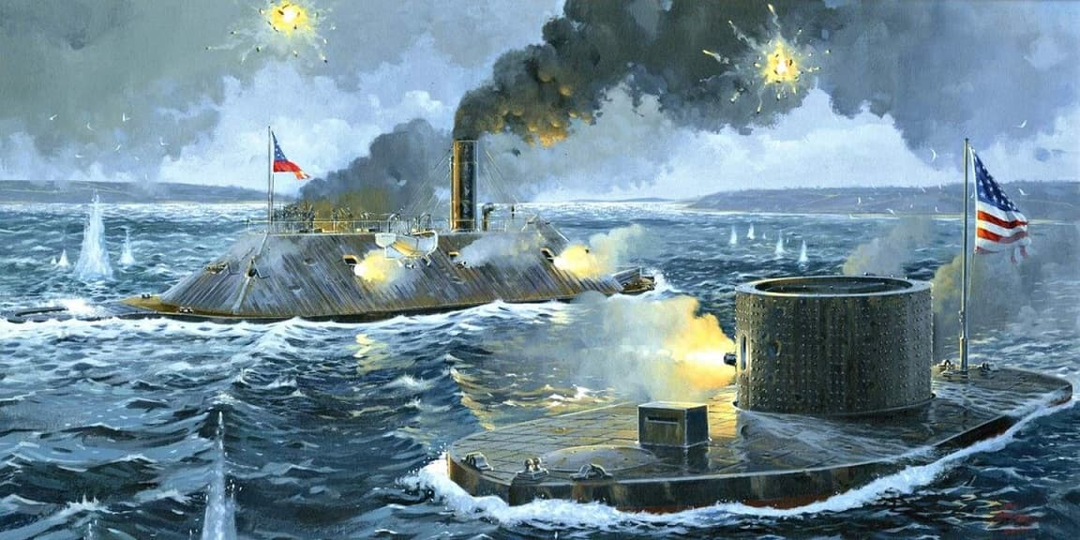
Весной 18962 года состоялось первое в мире сражение броненосных кораблей. Построенный конфедератами броненосец «Вирджиния» попытался прорвать морскую блокаду, уничтожив несколько деревянных кораблей Федерации, но столкнулся с равным себе противником — броненосцем «Монитор». Их бой продолжался более трёх часов, однако корабли оказались неспособны уничтожить друг друга. Тем не менее этот эпизод произвёл переворот в военно-морском деле, доказав всему миру превосходство стального флота над деревянным.

Slide 9
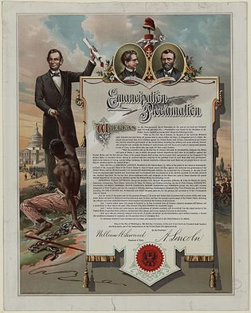
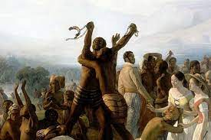
Второй этап войны (1863-1865)
Первый этап войны сложился для Северян неудачно. Несмотря на численное превосходство, им не удалось сломить оборону Юга.
Авторитет Линкольна, который всё ещё надеялся решить проблему без лишнего кровопролития, начал падать — его осуждали за нерешительность и слабость характера. Поражения 1861-1862 годов вынудили Вашингтон перейти к более жёстким мерам.
В начале 1863 года Линкольн издал Прокламацию об освобождении, согласно которой все рабы в Южных штатах объявлялись свободными. Негры получили возможность бороться за свою независимость в рядах армии Федерации. Это решение полностью изменило характер войны — теперь она велась не только за сохранение единства США, но и за отмену рабства. Великобритания и Франция, бывшие торговые партнёры Южных штатов, теперь смотрели на действия Линкольна благосклонно, а Россия даже прислала в поддержку президенту военно-морскую эскадру (однако участия в этой войне русские не принимали).

Slide 10
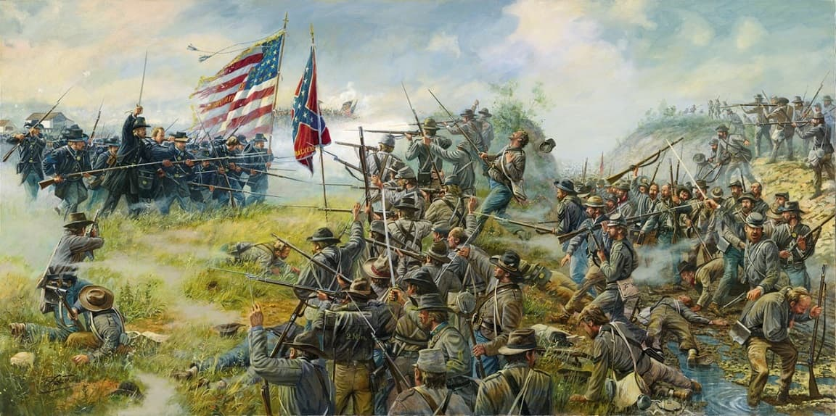
Второй этап войны (1863-1865)
С 1 по 3 июля 1863 года состоялась знаменитая битва при Геттисберге. Сражение было крайне ожесточённым — Южане стремились одержать окончательную победу, а Северяне впервые дрались на своей земле. В итоге конфедераты отступили, потеряв убитыми и ранеными 27 тысяч человек. Потери Северян были немногим меньше, поэтому преследовать противника и развить успех они не смогли.

Slide 11
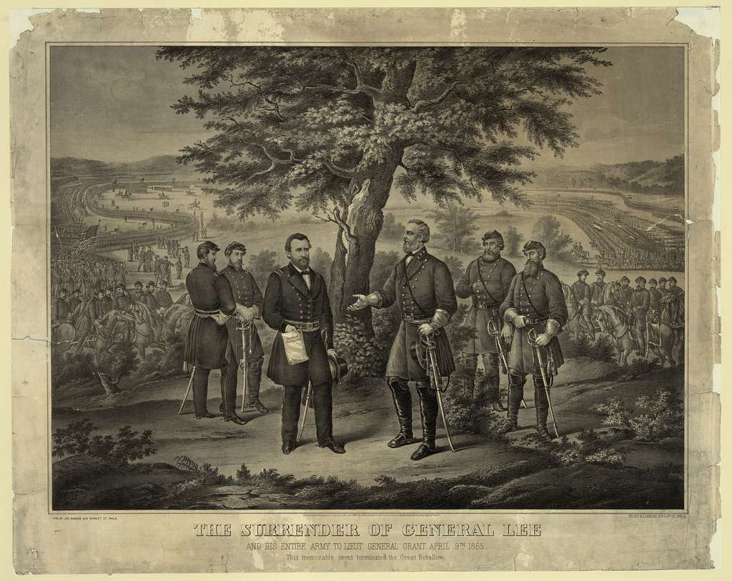
Победа северян
В 1864 году главнокомандующий армии США Улисс Грант разработал план окончательного разгрома Конфедерации. Первый удар должен был нанести генерал Уильям Шерман: он вступил в Джорджию, и не считаясь с потерями, уничтожая всё на своём пути, двинулся к Атлантическому океану.
Сам Грант со 118-тысячной армией атаковал на востоке, встретившись с войсками противника в лесу Глушь. В битве в Лесной Глуши Грант потерял 18 тысяч человек, но это его не остановило. С кровопролитными боями и огромными потерями он прорывался дальше, пока не был остановлен генералом Ли в 13-дневной битве при Колд-Харбор (31 мая — 12 июня). Так и не сумев одержать верх, Грант отошёл и осадил город Петерсберг. Эта осада длилась почти год.
Тем временем армия Шермана с боями дошла до побережья Атлантического океана. К декабрю он занял прибрежные города Атланта и Саванна, а затем повернул на соединение с силами Гранта.
К весне 1865 года в распоряжении Гранта было более 115 тысяч человек, а у Ли оставалось всего 54 тысячи. Его армия начала отступать, но попала в окружение. 9 апреля генерал Ли с остатками своей армии сдался Гранту у реки Аппоматтокс.

Slide 12
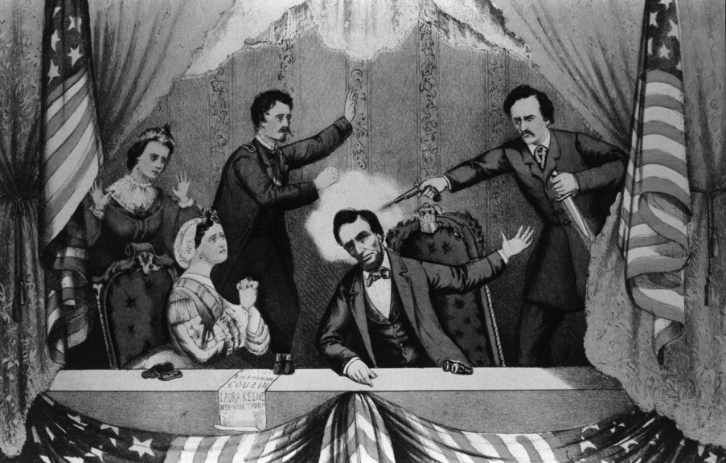
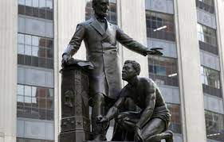
Убийство Авраама Линкольна
Спустя пять дней после капитуляции армии Юга произошло убийство президента Линкольна. 14 апреля 1865 года в ложе театра Форда его застрелил сторонник Южан Джон Бут.
10 мая с арестом Джефферсона Дэвиса и других членов правительства Конфедеративные Штаты Америки прекратили своё существование. Отдельные подразделения КША всё ещё продолжали сопротивление, но к августу 1865 года война была окончена.

Slide 13
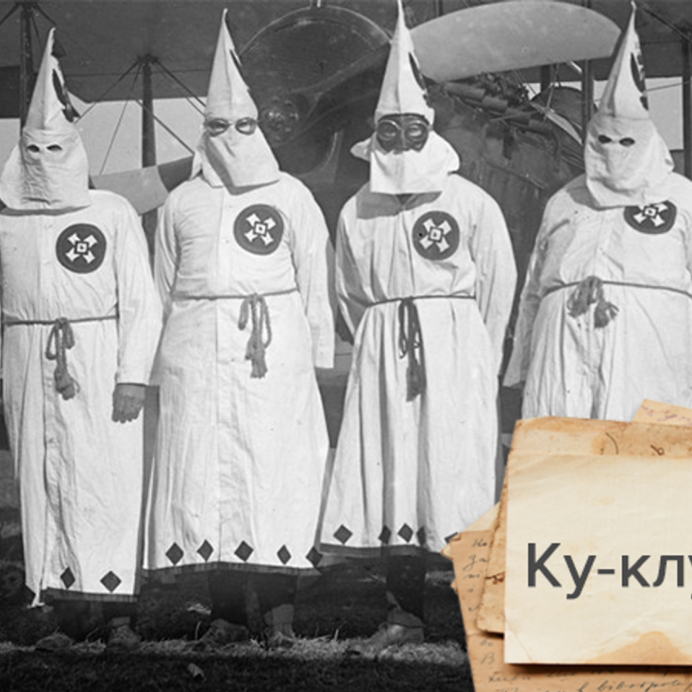
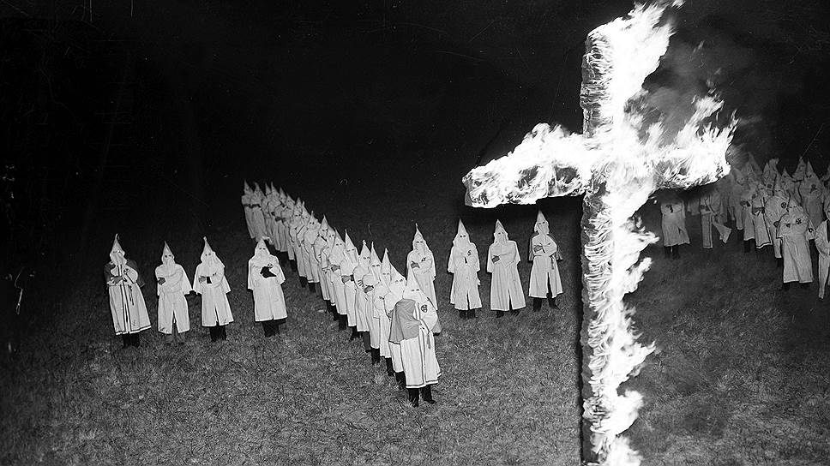
Результаты Гражданской войны в США
Главным итогом войны стала знаменитая 13 поправка к Конституции США, отменившая рабство по всей стране. Это был важнейший шаг на пути к равноправию американского общества.
При этом поправка не обеспечивала бывших рабов даже минимальным имуществом: их просто выгоняли с плантаций, бросая на произвол судьбы. Это привело к росту преступности в разорённых войной штатах. Для наведения порядка белое население начало объединяться в вооружённые организации, одной из которых стал печально известный Ку-Клукс-Клан.

Slide 14
Результаты Гражданской войны в США
Армии Федерации на территории мятежных штатов вели себя как захватчики: уничтожали плантации с уже собранным урожаем, сжигали сёла, громили города. На восстановление экономики США после Гражданской войны потребовалось более десяти лет. Войска были выведены из штатов бывшей Конфедерации только в 1877 году.
Несмотря на все тяжёлые последствия, Гражданская война в США принесла ряд позитивных изменений:
Правительству удалось сохранить целостность страны.
Отмена рабства стала первым шагом к уравниванию в правах белого и чёрного населения.
Централизация власти и укрепление внутреннего рынка впоследствии сделали США одной из самых развитых стран мира.
Война закалила армию Америки и способствовала развитию военного дела.
Важной особенностью Гражданской войны в США стало применение последних достижений техники. Пулемёты, мины, наблюдательные аэростаты и броненосцы, таранные корабли и даже подводные лодки были впервые использованы в масштабных боевых действиях и доказали свою эффективность.

Slide 15
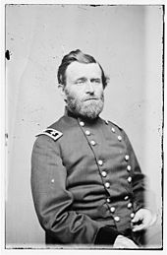
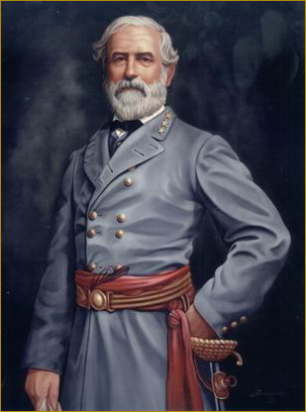
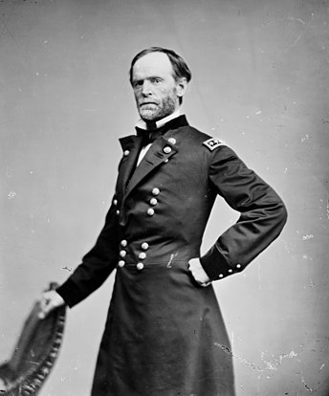
Домашнее задание:
Пар №13, пункты 1-4; знать причины, события, последствия. Определить по иллюстрациям генералов южан и северян.

